Slide 1

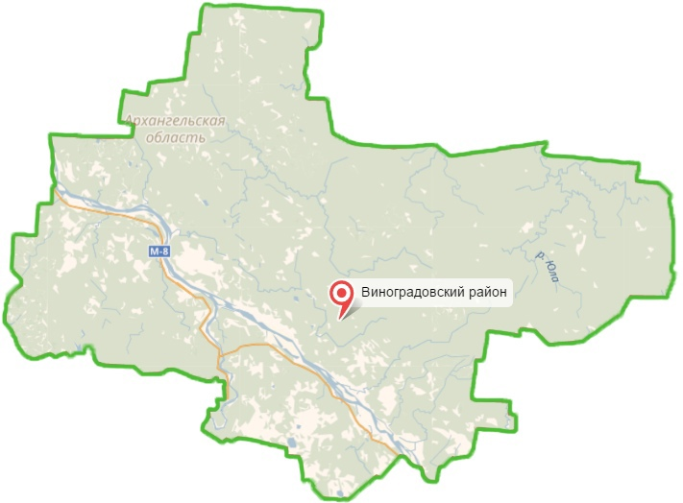
Виноградовский
муниципальный округ
Территория округа составляет 12,56 тыс. кв.км
В состав входят
99 населенных пунктов
Количество жителей на 01.01.2021 13289 чел.
Административный центр – пос.Березник.
С 2021 года – статус сельского населенного пункта

Slide 2
В 2021 году бюджет Виноградовского муниципального района сформирован на трехлетний период.
Муниципальные займы отсутствуют.
Дефицит
Бюджет Виноградовского
муниципального округа
Доходы
Расходы

Slide 3
Доходная часть бюджета составила 867 млн.руб.
На конец отчетного периода кредиторская задолженность отсутствует.
ОБЛАСТНОЙ БЮДЖЕТ
64,2%
МЕСТНЫЙ БЮДЖЕТ
12,7%
Бюджет Виноградовского
муниципального округа
ФЕДЕРАЛЬНЫЙ БЮДЖЕТ
14,9%
ФОНД ЖКХ
8,2%

Slide 4
Направление доходов в 2021 году
Экономия бюджетных средств в 2021 году – 56,7 млн.руб.
Бюджет Виноградовского
муниципального округа
Реализовано 37 муниципальных подпрограмм, общий объем финансирования – 247 млн.руб.
30%
ФИНАНСИРОВАНИЕ ПРОГРАММ
Доля в общих расходах
Исполнение доходной части бюджета:
Доходный источник | % исполнения по итогам года | План (млн.р) | Факт (млн.р)
Налоговые и неналоговые поступления | 106% | 104,6 | 110,6

Slide 5

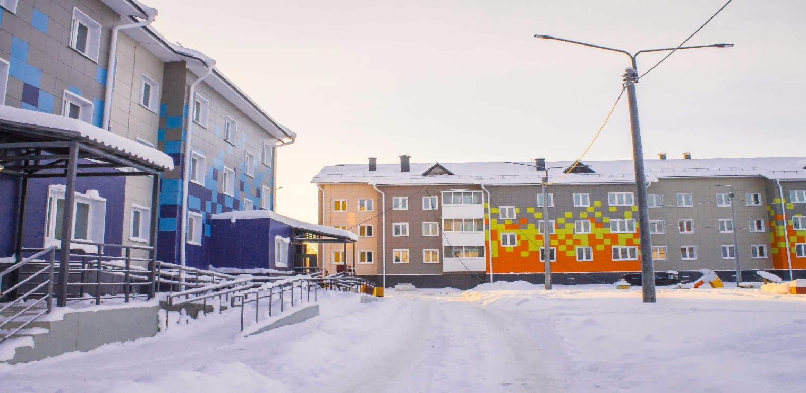
Обеспечение устойчивого
сокращения непригодного для
проживания жилфонда
Строительство многоквартирных домов
Стоимость – 128,4 млн.руб.
1 м² – 44 645 руб.
В 2022 году введены два многоквартирных дома в п.Березник, пер.Новый, 12, корп. 2, корп.4.
Переселено из аварийного жилья 62 семьи, общая площадь квартир - 2 876 м².
Федеральный бюджет
125,8 млн. руб.
Областной бюджет – 2,4 млн. руб.
Местный бюджет – 0,13 млн. руб.

Slide 6

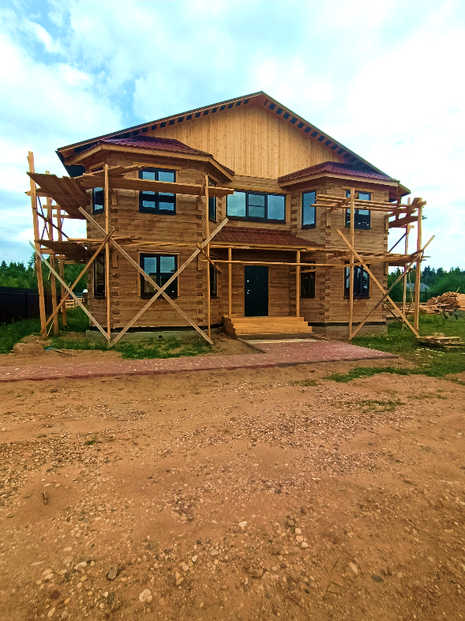
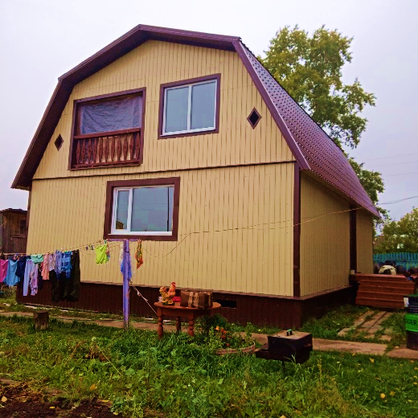
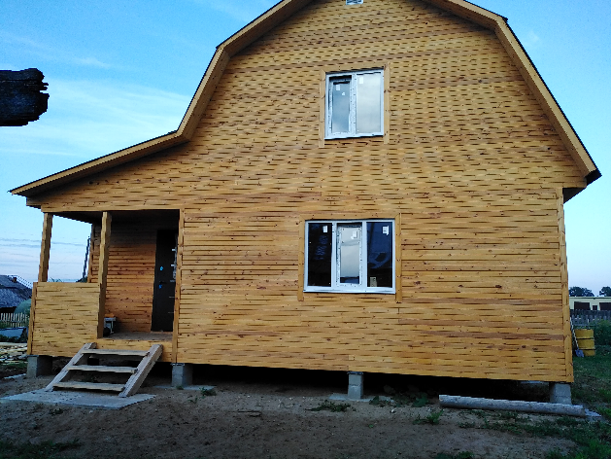

На 01.01.2022 года не обеспечены земельными участками 181 многодетная семья, имеется 65 земельных участков для предоставления.
Основные причины отказов от земли:
- участки не обеспечены коммунальной инфраструктурой,
- семьи выбирают выплату 210 тыс.руб. взамен земельного участка.
2021 г. - предоставлено 4 участка, 20 выплат. Начато строительство 4 семьями.
Индивидуальное жилищное
строительство
В 2021 году введено в эксплуатацию 4920 кв.м. общей площади индивидуальной жилищной застройки (49 домов)

Slide 7
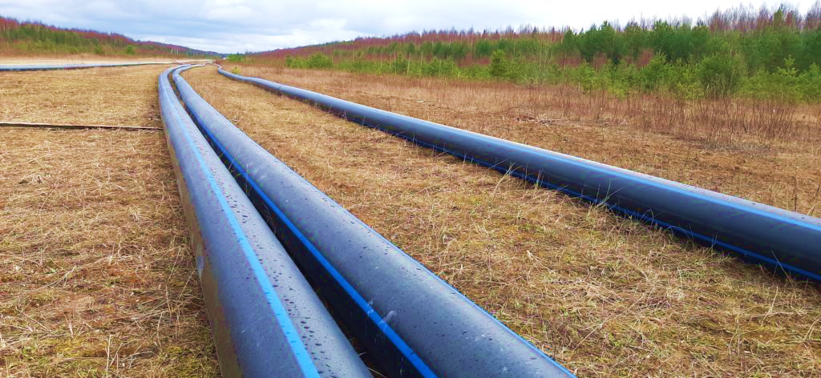


Станция очистки холодной воды производительностью 490 куб.м/сутки и водопроводные сети для нужд хозяйственно-питьевого водоснабжения районного центра поселка Березник
«Чистая вода»
На конец 2021 года проложена разводящая сеть протяженностью 4,8 км., оставшиеся работы - 2022 год.
Ввод объекта в эксплуатацию - ноябрь 2022 года.
Общая стоимость реализации проекта –
177,8 млн. руб.

Slide 8
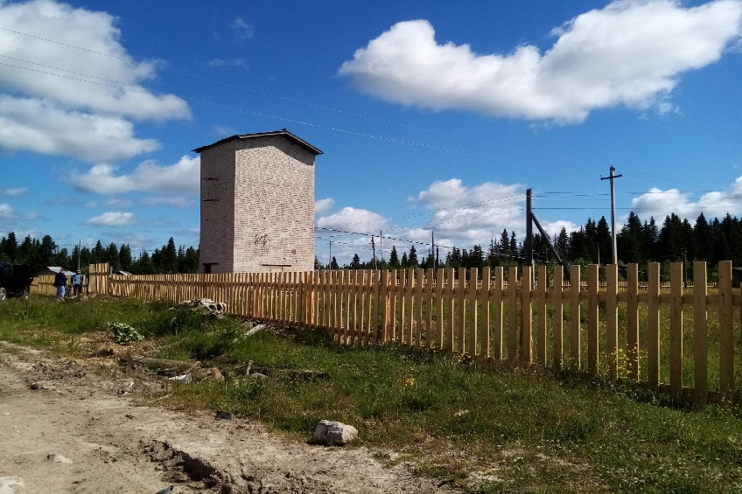
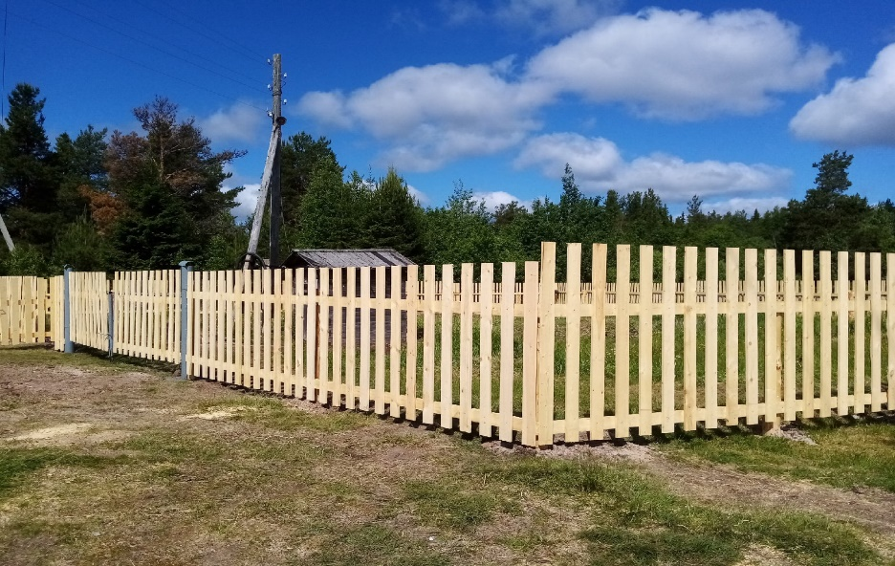
Строительство и подключение блочно-модульных станций очистки воды, строительство водопроводных сетей с последующим объединением с существующими сетями (закольцовка), п. Рочегда
«Чистая вода»
Три источника водоснабжения будут подключены к одной станции очистки воды и водопровод в п.Рочегда закольцован.
Протяженность водопровода увеличится на 1,2 км.
Стоимость работ по проектированию – 5,9 млн.руб.
Завершение работ – 2022 год.
Реконструкция станции и водопроводных сетей – до 2025 года.

Slide 9
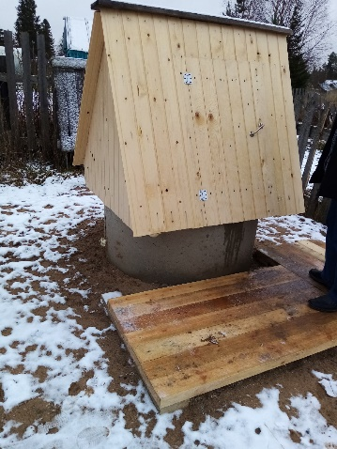

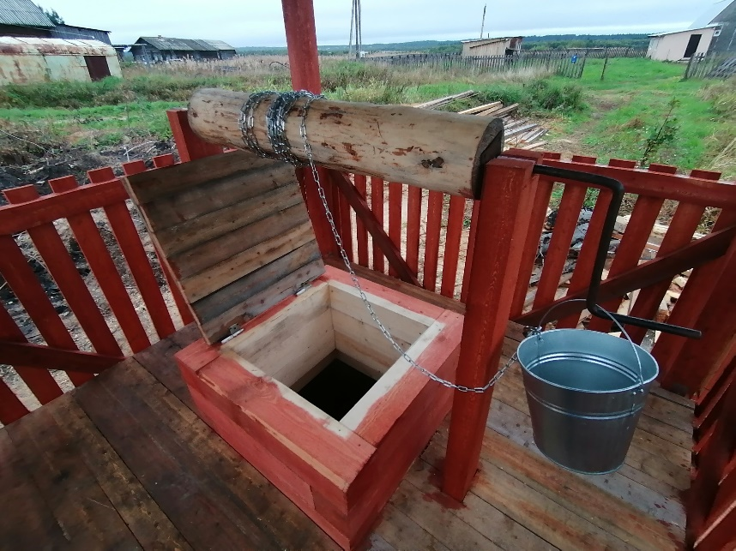
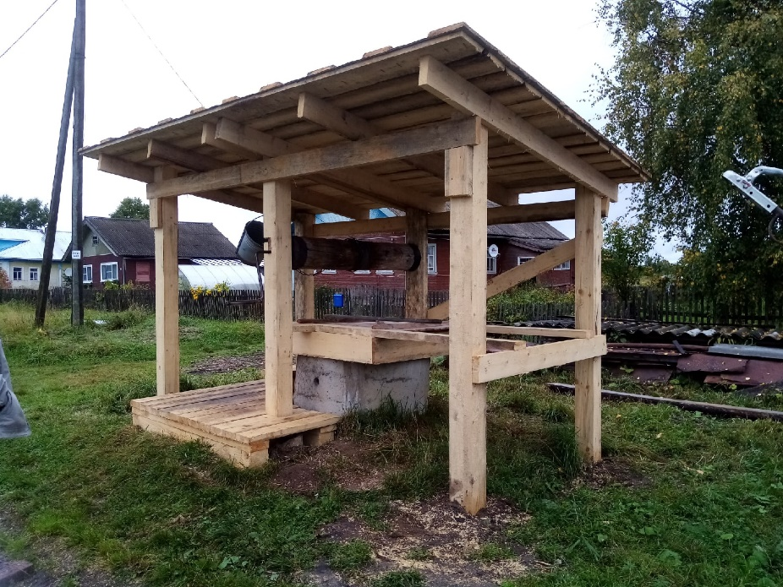
Ремонт и обустройство колодцев
Обустроено 2 новых колодца
Чистая вода
Отремонтировано 2 колодца
127 муниципальных колодцев
Ежегодная сумма 200 тыс. руб.

Slide 10
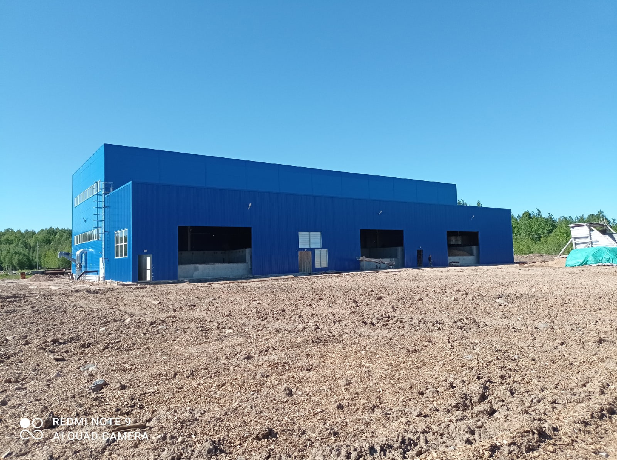


Строительство новой котельной в п.Сельменьга,
реконструкция тепловых сетей, сетей водоснабжения и водоотведения
Коммунальная
инфраструктура
В 2021 в п.Сельменьга - новая котельная.
В 2022-2023 годы - заключение концессионных соглашений с ООО «ГК «УЛК» на реконструкцию и модернизацию сетей тепло- и водоснабжения, водоотведения.

Slide 11
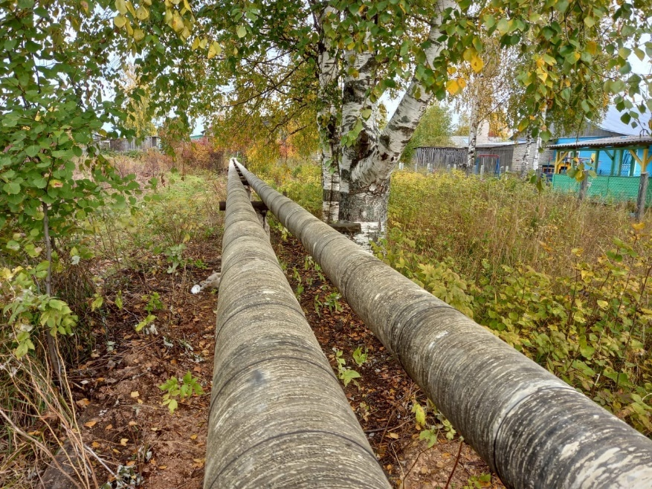
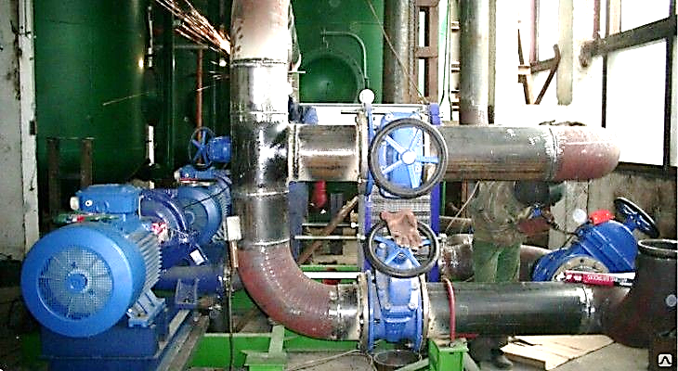
Ремонт котельных и тепловых сетей
Коммунальная
инфраструктура
Выполнены работы по замене задвижек, насосов в котельной и на тепловых сетях в д.Моржегоры.
Все тепловые колодцы в п.Хетово капитально отремонтированы.
Общая сумма финансирования – 1 млн.руб. на подготовку к ОЗП
Аварий в 2021 году на тепловых сетях не зафиксированы.
2022 год - 6 млн.рублей на ремонт тепловых сетей и котельных.

Slide 12
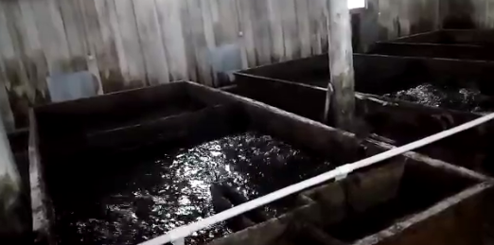
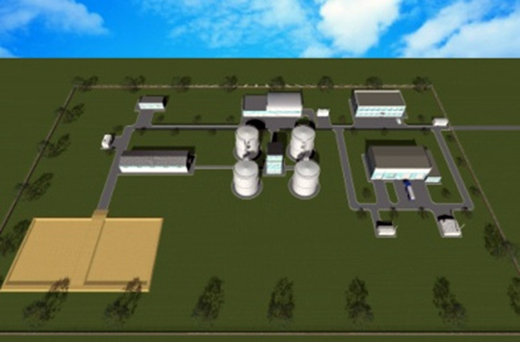
Канализационно-очистные сооружения
Коммунальная
инфраструктура
Проведены работы по ремонту КОС в п.Березник, восстановлена работа СБО в п.Сельменьга.
В 2022-2023 годах -проектирование новых КОС в п.Березник.
Объем финансирования – 10,7 млн.руб.

Slide 13
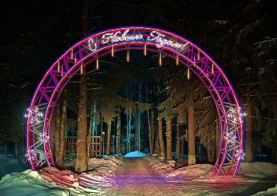
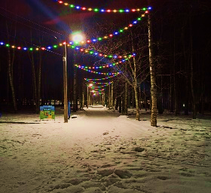
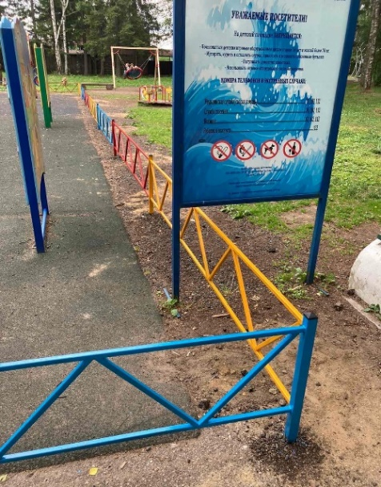

Формирование
комфортной городской
среды
Благоустройство общественной территории:
Парк Победы в п.Березник, ул.П.Виноградова, 101
Выполнены работы по устройству иллюминации на входной арке и в парке
Сделано ограждение детской игровой площадки
Общая сумма 420 тыс. руб.

Slide 14
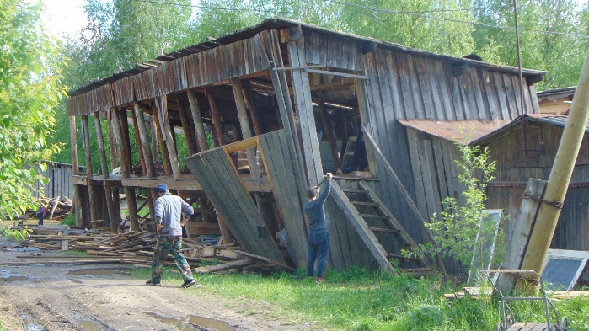
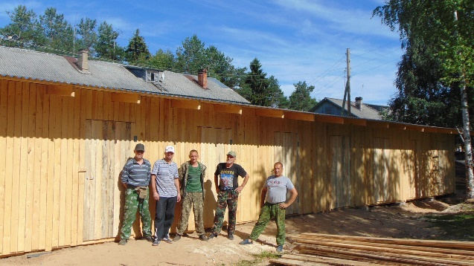
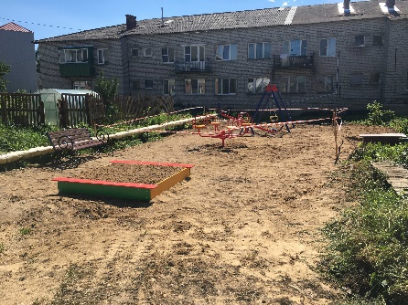
Формирование
комфортной городской
среды
Благоустройство дворовых общественных территорий:
6 дворов в п.Березник
1. п. Березник, ул. Х. Мурата, д.34: отсыпка дворовой территории, обустройство тротуаров.
2. п. Березник, ул. Х. Мурата, д.70: отсыпка дворовой территории, обустройство тротуаров, демонтаж хозяйственных построек, обустройство детской площадки, укладка канализационных труб.
3. п. Березник, пер. Новый, д. 6: отсыпка дворовой территории, обустройство тротуаров, озеленение.
4. п. Березник, ул. Мира, д.28: отсыпка дворовой территории, обустройство тротуаров, демонтаж хозяйственных построек, обустройство детской площадки.
5. п. Березник, ул. П.Виноградова, д.104: отсыпка дворовой территории, строительство сарая, освещение, установка скамеек, установка урн.
6. д. Чажестрово, кв. ТЭСУ, д.6,7,8: отсыпка дворовой территории, установка скамеек, установка урн, обустройство тротуаров, демонтаж хозяйственных построек, обустройство детской площадки, строительство сарая, водотведение.

Slide 15

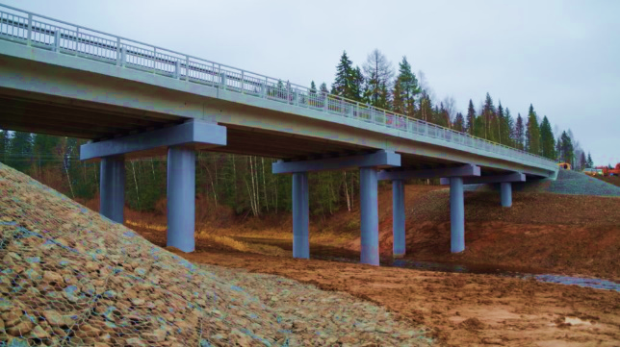
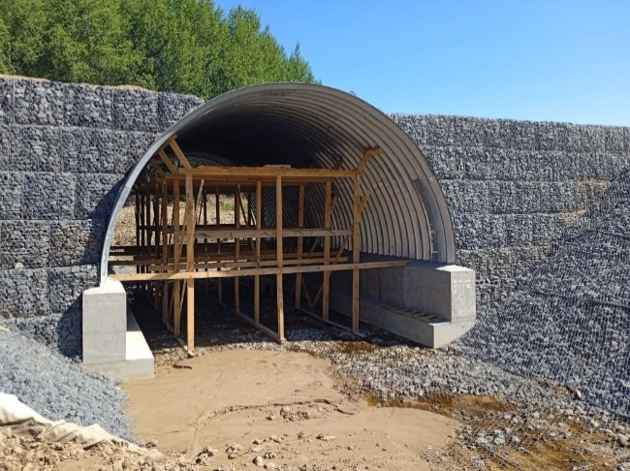
Построен новый мост через р.Сельменьга, проводятся работы по реконструкции региональной автодороги
Усть-Ваеньга – Фалюки 12,5 км.
Автодороги Виноградовского муниципального округа
Безопасные и качественные дороги
На 01.01.2022 протяженность автомобильных дорог
Виноградовского муниципального округа - 351 км.
В 2022 году - реконструкция моста через
р.Н.Тяржа на региональной автодороге
Усть-Ваеньга – Фалюки

Slide 16
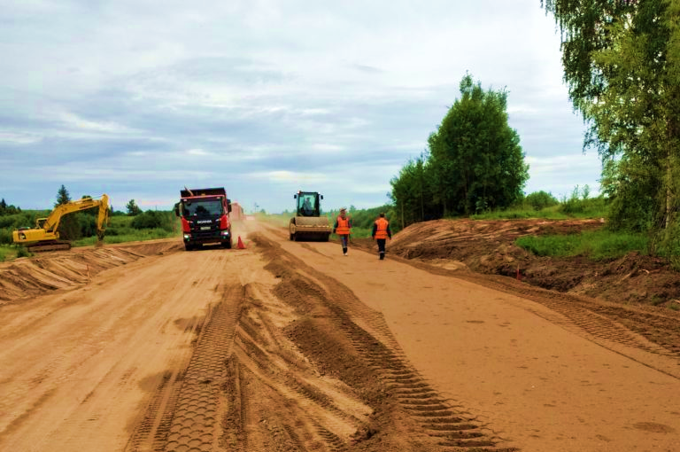
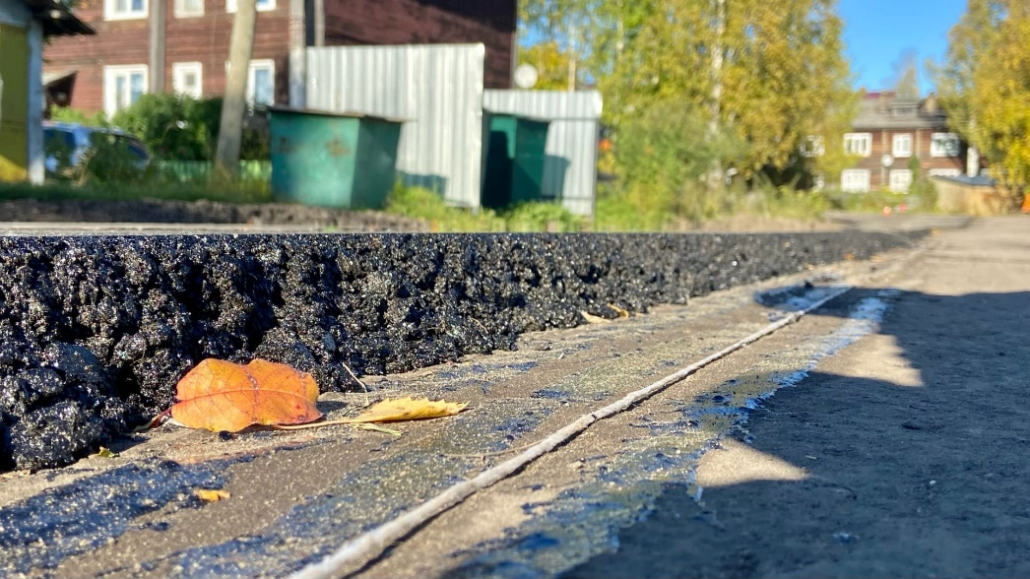
Ремонт дорог местного значения
Безопасные и качественные дороги
В 2021 году отремонтированы участки а/д:
ремонт дороги по ул. Дружбы (от ул. Х. Мурата до дома № 88а массив Березовка)
в п. Березник - 1 398 м²
Ремонт дорог в д. Гридинская (1 км) и д. Горка (0,5 км).
Ремонт асфальтобетонного покрытия ул.Х.-Мурата, п.Березник.

Slide 17
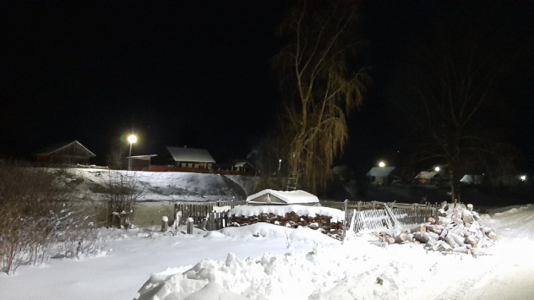
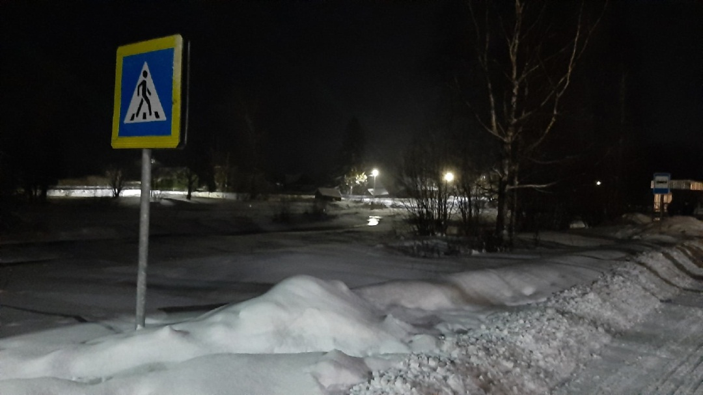
Освещение и установка дорожных знаков
Безопасные и качественные дороги
Установлено 212 светильников.
Установлено 113 дорожных знаков.
Установлены все необходимые дорожные
знаки перед детскими учреждениями.

Slide 18

На территории Виноградовского муниципального округа проживает 3265 детей до 18 лет (согласно статистическим данным)
Всего обучающихся школ – 1673, посещают детские сады – 645 чел., очередность – 94 ребенка (от 0 до 3 лет).
Образование
14 школ: 9 – общеобразовательных, 5 – средних
1673 школьника
366 учителей
Численность обучающихся в школах
Образование
Образование
год | успеваемость | качество
2021 | 99,2 | 44,67
2020 | 99,5 | 46,75
2019 | 98,7 | 44,45
2018 | 99,5 | 45,06
2017 | 99,5 | 45,06
2016 | 99,2 | 44,37
Выпускники 2021 года
Все выпускники 9 класса получили аттестат об основном общем образовании, четверо - с отличием.
Все выпускники 11 классов успешно сдали ЕГЭ и получили аттестаты о среднем (полном) общем образовании.
С золотой медалью окончила школу одна выпускница

Slide 19
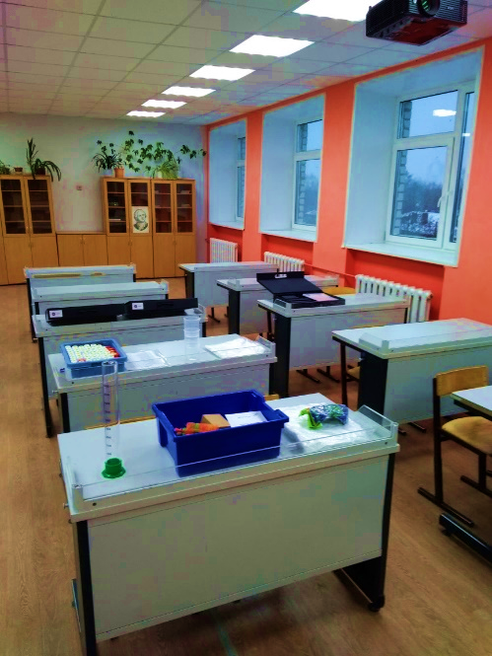
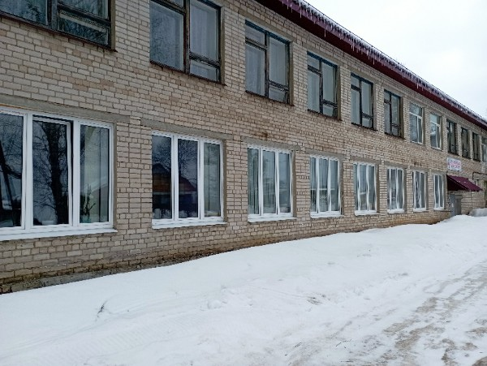
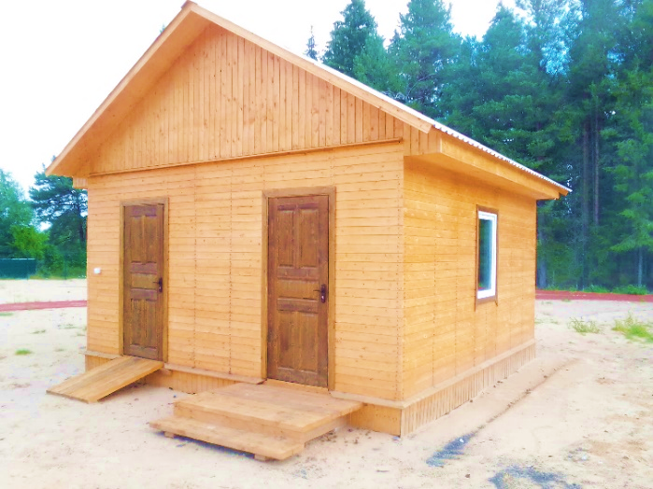
Обновление материально-
технической базы
Отремонтированы 3 кабинета и лаборантские
под «Точку роста» в МБОУ
«Березниковская средняя школа»
2. Заменены оконные рамы на
стеклопакеты в МБУ ДО «Центр
дополнительного образования»
3. Обустроены раздевалки
спортивного ядра МБОУ
«Хетовская средняя школа».
Образование
Образование

Slide 20
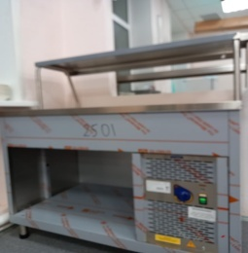
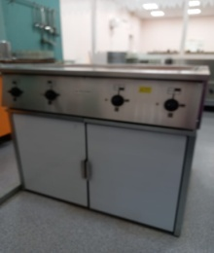
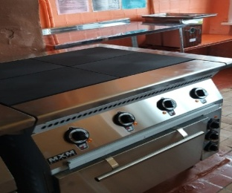
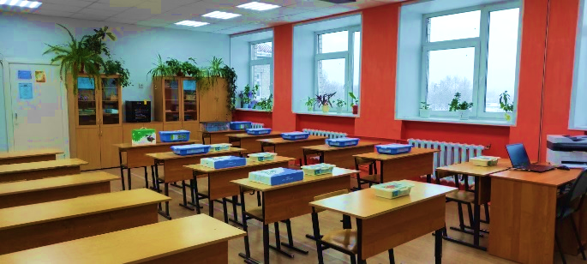
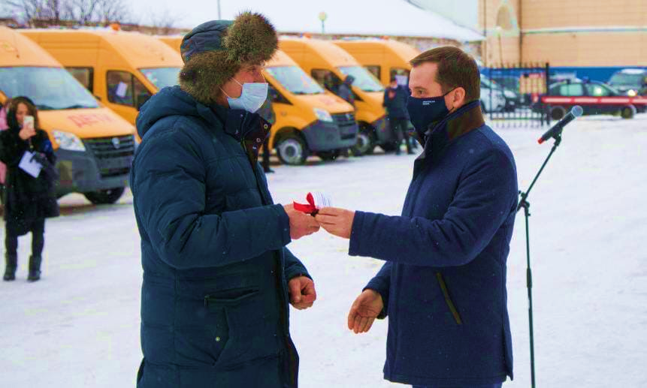
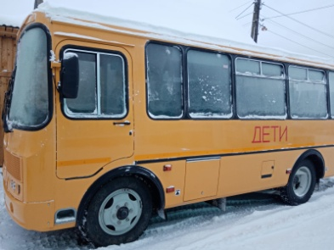
Обновление материально-технической базы
Обновлено оборудование в
четырех детских садах на 412 тыс.руб.
Обновлено оборудование пищеблоков
в шести школах на 944 тыс. руб.
Поставлено 5 новых школьных автобусов.
Образование
Образование

Slide 21

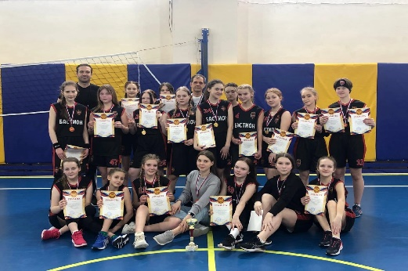
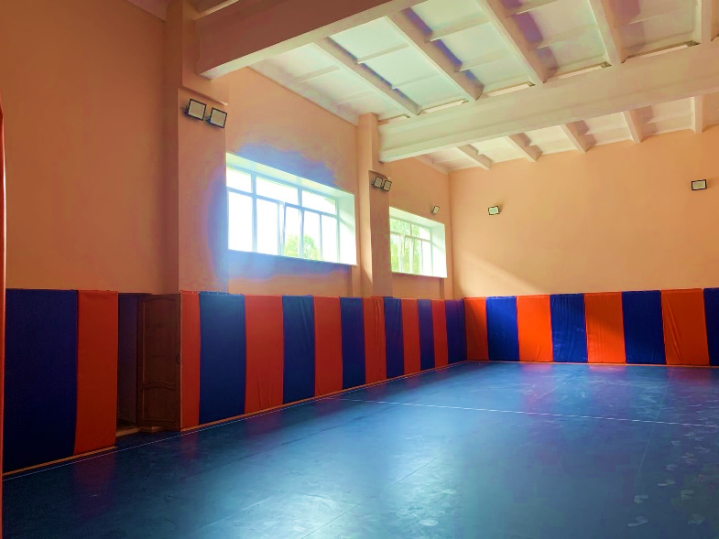
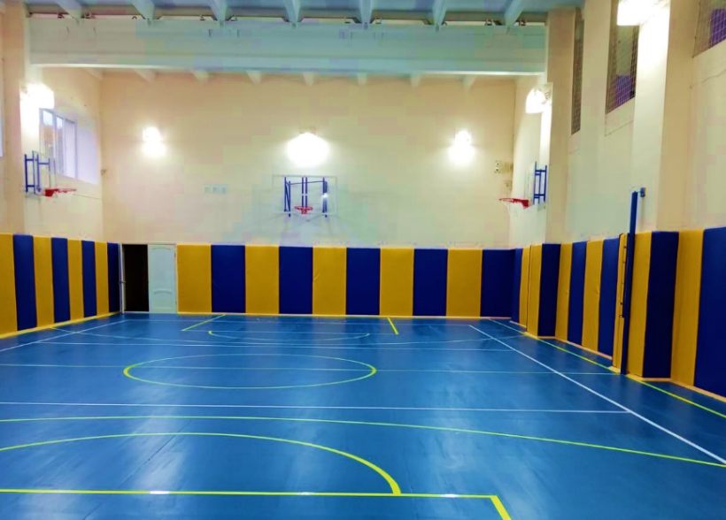
Ремонт образовательных учреждений
Капитальный ремонт спортивных залов
в 7 общеобразовательных учреждениях
Косметический ремонт - во всех образовательных учреждениях
Отремонтированы два спортивных зала в Березниковской средней школе
Подготовлены сметы на капитальный ремонт:
д/с «Березка», Рочегодской средней школы (2022)
Березниковской средней школы (2023-2024)
Образование

Slide 22

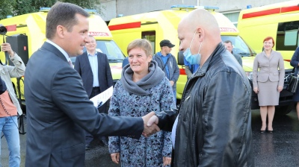
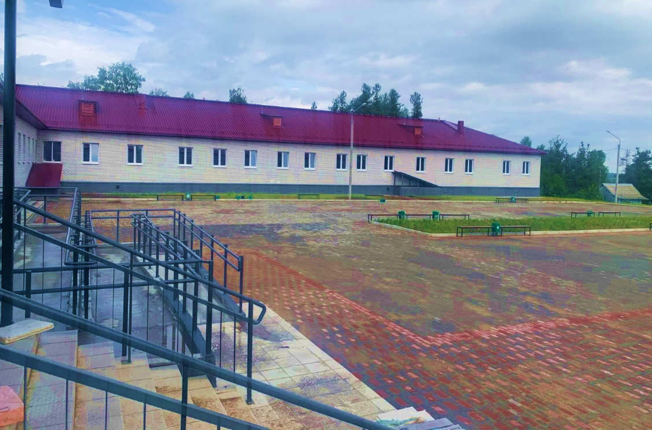
Здравоохранение
1 государственное учреждение здравоохранения
– ГБУЗ «Виноградовская ЦРБ» (19 ФАП, 3 амбулатории,
1 участковая больница)
3 частных стоматологии в п. Березник
Завершается строительство новой больницы в п.Березник.
Запланировано приобретение медицинского оборудования и оснащения кабинетов.
Основная проблема: дефицит кадров.
Здравоохранение
В 2021 году введен новый ФАП в д.Конецгорье

Slide 23


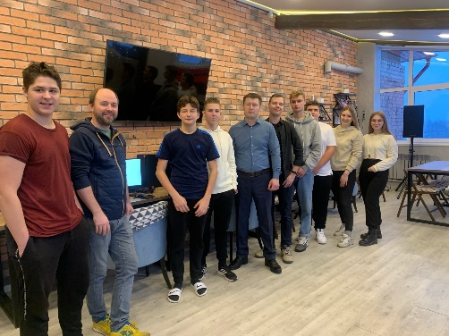
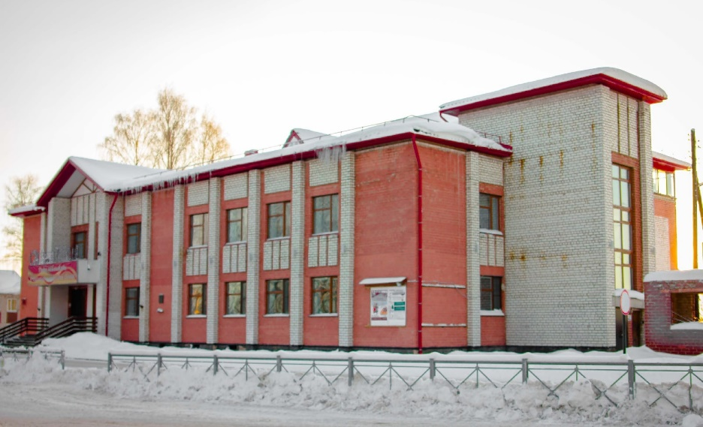
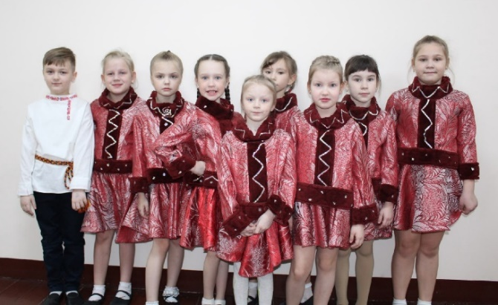

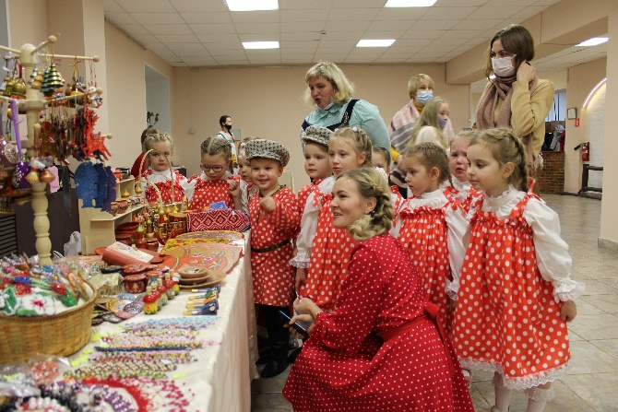
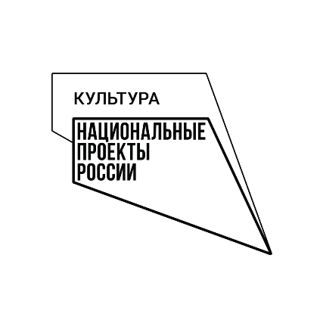
15 клубов и домов культуры
МБУ Виноградовская библиотечная система (19 библиотек)
МБУ Виноградовский районный исторический музей
Культура
Молодежный ресурсный центр - открытое
пространство «Чердак»
Детская школа искусств № 17
Культура

Slide 24
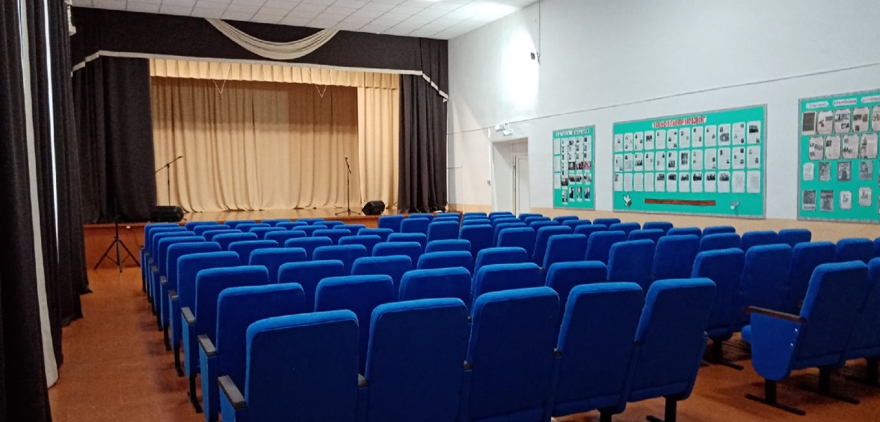
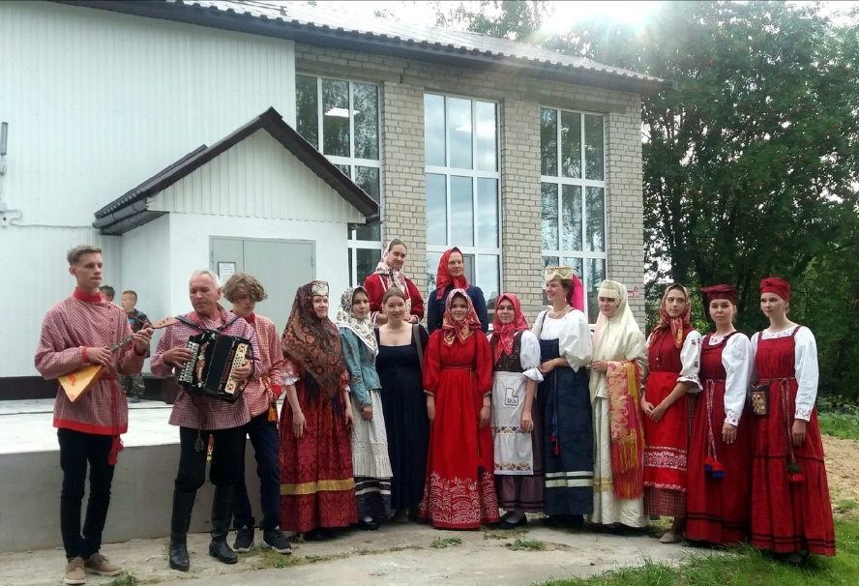
Обеспечение развития и укрепления материально-технической базы домов культуры
В 2021 году обновлена база Заостровского ДК:
закуплены новые кресла, обновлена сцена,
приобретено оборудование
Национальный проект
"Культура"
Обновленный Заостровский ДК стал основной площадкой празднования 550-летия
д. Заостровье - 28 июля 2021 года
Проведено обследование технического состояния клубов:
д.Осиново, ДК Первомайский и ДК п.Усть-Ваеньга

Slide 25
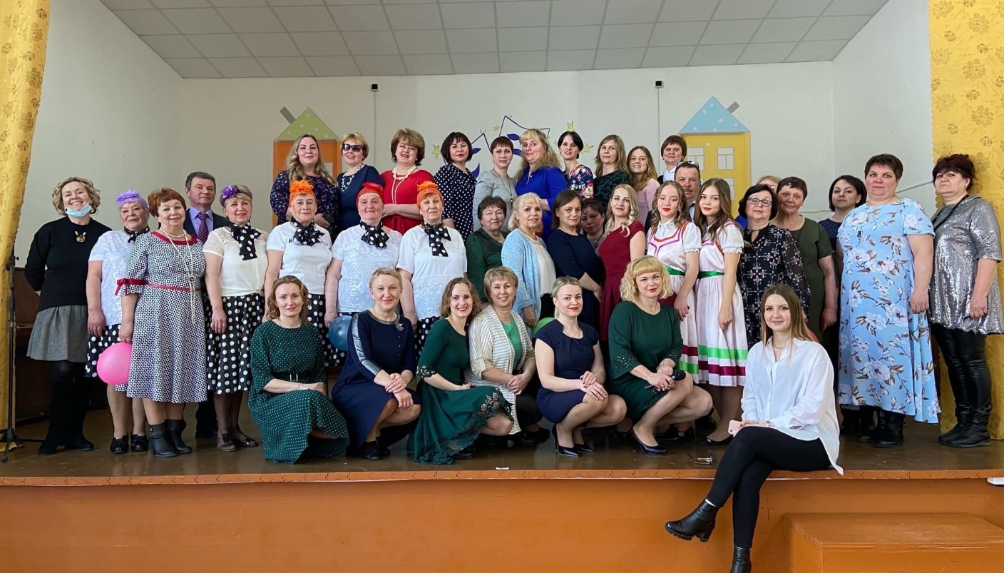
Культура
Фестиваль работников культуры

Slide 26






Творческие коллективы
Культура

Slide 27





Туристические объекты
1 гостевой дом, 5 гостиниц
9 кафе, столовых
Государственный природный биологический
заказник Клоновский
карстовые пещеры в д. Кальи
4 туристические тропы в д. Шастки,
д. Слобода, д. Чамово, д. Борок
Туризм

Slide 28




Территориальное общественное самоуправление
В других населенных пунктах
На территории округа действует 99 ТОС
Территориальное общественное
самоуправление
В Березнике
В 2021 году реализовано 20 проектов ТОС.
Лучшим проектом ТОС Архангельской области» стал проект «Нам здесь жить» – ТОС «Моя деревня» (д. Верхняя Кица ) по созданию пункта РСО.
Лучшими ТОСами Архангельской области» в 2021 году признаны:
ТОС «Моя деревня» (В.Кица) и ТОС «Молодежная инициатива» (п.Сельменьга)

Slide 29








Волонтерство
Волонтерский отряд «Бумеранг добра» помогает развозить лекарства, продуктовые наборы, а также оказывает помощь в подноске и расколке дров.
Патриотические акции
Культурное, социальное, спортивное и
событийное волонтерство
Молодежь
Молодежь
Основные задачи отряда: добровольческая помощь, участие в мероприятиях, проводимых для молодежи.
К концу первого квартала 2022 года запланировано подключение к программе участников из Виноградовского округов

Slide 30



Открытое пространство для молодежи
Молодежный ресурсный центр - первая точка притяжения инфраструктурного проекта «Открытые пространства» областного Дома молодежи
7 марта 2021 года
Открытое пространство «Чердак»
Молодежь
Молодежь
Филиал школы кино InFilm
Занятия по киберспорту для молодежи
К концу первого квартала 2022 года запланировано подключение к программе участников из Виноградовского округов

Slide 31







16 спортивных залов
4 хоккейных корта
2 поля для мини-футбола (п. Березник)
1 универсальная площадка (п. Березник)
1 площадка ГТО (п. Березник)
1 спортивная площадка (п. Сельменьга)
1 спортивное ядро (п. Хетово)
СПОРТИВНЫЕ ДОСТИЖЕНИЯ
Спорт
приобретены профессиональные снегоукладчики трасс
приобретены столы для на стольного тенниса
новый снегоуборочный комбайн в ЦДО для обслуживания хоккейного корта.

Slide 32










Экономика
Лесопромышленный комплекс:
более 95 % объема товарной продукции округа
Агропромышленный комплекс:
молочно-мясное скотоводство, растениеводство
Предприятия занимаются заготовкой и переработкой древесины, производством пиломатериалов
5 сельхоз предприятий:
СПК «Березниковский», СПК «Моржегорский»,
СПК «Заостровский», ООО «Борок», КФХ Чистяков М.Ф.
Работает 31 организация с численностью работающих
свыше 1 тыс. человек (более 25 % от общей
численности занятых в экономике района)
Посевная площадь сельскохозяйственных культур
у сельхозпроизводителей под урожай в 2021 году
cоставила 1063 га
Основные предприятия: ООО «Березниковский ЛПК», ООО «Ваеньгский ЛПК», ООО «ГК «УЛК»
СПК «Моржегорский»: построено два коровника
на 200 голов; ООО «Борок»: новый
животноводческий комплекс.

Slide 33










Виноградовский муниципальный округ
НАПРАВЛЕНИЯ ДЛЯ ИНВЕСТИРОВАНИЯ
Строительство физкультурно-оздоровительного комплекса в п. Березник
Канализационные очистные сооружения п. Березник
Создание придорожной инфраструктуры – трасса М8
Производство сельхозпродукции, кормов
для сельскохозяйственных животных
Строительство торговой площадки п. Березник
Плоскостное сооружение с искусственным
покрытием 800 кв. м в п. Сельменьга
Заключение концессионных соглашений в части
объектов теплоснабжения, водоснабжения и
водоотведения
Плоскостное сооружение с искусственным
покрытием 550 кв. м в п. Усть-Ваеньга, п.Важский
Создание объектов дополнительного образования детей (в меньшей степени взрослых)
Строительство водопровода и станции очистки
воды в п.Березник
Строительство МКД в п.Березник, п.Рочегда, п.Сельменьга
Строительство водопровода и станции очистки воды в п.Рочегда
Ремонт Рочегодской и Березниковской средних школ
Музей-библиотека в п.Рочегда
Ремонт Первомайского ДК и ДК д.Борок
Строительство моста через р.Н.Тяржа и реконструкция автодороги Усть-Ваеньга - Фалюки

